Slide 2
1- Généralités
ont de véritables tissus
tiennent leur nom de cellules caractéristiques retrouvées à la surface de leur corps = cellules urticantes: les cnidocystes (cnidé = ortie) très abondants le long de leurs tentacules et dans l’ectoderme
symétrie radiale à laquelle se superpose 1 symétrie bilatérale secondaire (chez les Anthozoaires)
Corps en forme de sac avec 1 cavité interne digestive pourvu d1 orifice à double fonction (anus + bouche) entouré de tentacule creux spécialisés dans la capture de la proie.
cycle biologique unique avec alternance de générations entre stade
  polype (fixe) constituant généralement la forme asexuée benthiques
  méduse (libre) sexuée et pélagiques

Slide 3
aquatiques, presque tous marins, solitaires ou coloniaux, pélagiques ou benthiques
Reproduction sexuée (polype ou méduse avec gonochorisme ou hermaphrodisme), et/ou asexuée (polype avec bourgeonnement, strobilisation,...).
prédateurs utilisant les cnidoblastes pour accrocher et engluer leurs proies
certaines anémones de mer produisent des cellulases leur permettant de digérer le matériel végétal
vivent très souvent en association symbiotique
Exp: anémone et le poisson-clown

Slide 4
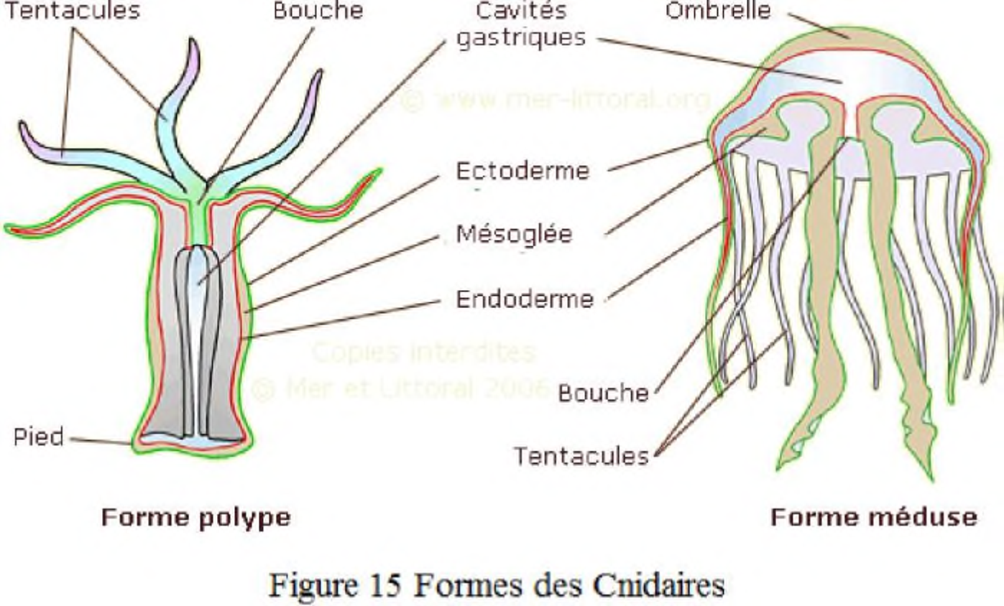

Slide 5
2- structure de la paroi
cas de l’Hydre:
  ectoderme, constitué de 4 types de cellules:
    Cellules myoépithéliales
    Cellules neurosensorielles
    Cellules interstitielles
    Cellules urticantes (cnidocytes ou cnidoblastes)
  endoderme, composé de 4 types de cellules:
    Cellules myoépithéliales
    Cellules glandulaires
    Cellules sensorielles
    Cellules interstitielles
Entre les 2 feuillets se trouve 1 couche intermédiaire: mésoglée contenant des protoneurones

Slide 7
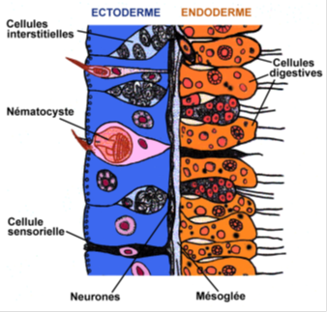
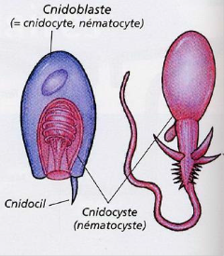

Slide 8
Cas des méduses:
nageuses
face aborale convexe: Ombrelle
face orale concave
bouche s'ouvre à l'extrémité, orientée vers le bas et suspendue par le manubrium
cavité gastro-vasculaire ramifiée dans l'ombrelle qui est bordée de tentacules
cnidoblastes concentrés sur les tentacules
Cas des polypes
petit sac dont l'ouverture= bouche, est orientée vers le haut et entourée d‘1 couronne de tentacules dans lesquels se prolonge la cavité gastrovasculaire s'attachant au substrat par leur disque pédieux
mésoglée mince
cellules digestives captant la nourriture par phagocytose et les cellules glandulaires libérant les enzymes digestives dans la cavité gastro-vasculaire
Cnidaires: carnivores capturant leurs proies à l'aide de leurs tentacules et des cnidocystes

Slide 9
Reproduction
alternance entre forme polype et forme méduse
Les 2 formes peuvent émettre des gamètes
résultat de la fécondation: larve ciliée = planula
larve se fixe et se transforme en 1 petit polype (scyphistome) pouvant vivre +ieurs années et se multiplier par bourgeonnement latéral
constrictions transversales apparaissant le long du scyphistome pour donner le strobile
Ceux-ci vont se détacher successivement pour donner de petites méduses (éphyrules)
Toutes les méduses issues d‘1 même scyphistome sont de même sexe et mènent 1 vie pélagique
peuvent se reproduire de façon végétative pour donner d'autres méduses ou par des gamètes pour recommencer 1 nouveau cycle au stade polype

Slide 11
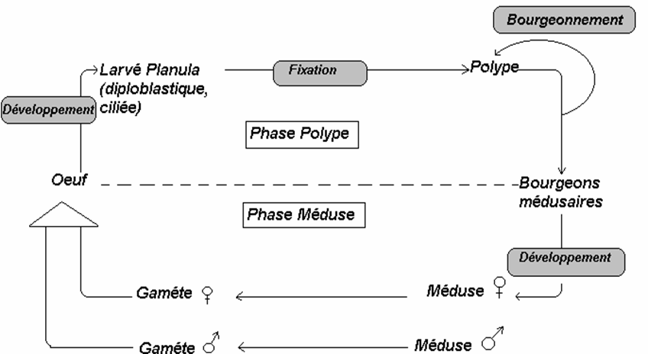
Cycle général d’un cnidaire

Slide 12
Classification
basée sur 2 critères:
  aspect de la cavité gastrique: non cloisonnée, incomplètement ou complètement cloisonnée
  cycle de développement: alternance ou prédominance des phases polype ou méduse

Slide 14
Cl 1 – Hydrozoaires
sp dulçaquicoles, exp: Hydra ou marines vivant en colonie: Obelia
Cavité gastrovasculaire simple non divisée par des cloisons
Polype solitaire, colonial
Méduse planctonique, transparente et petite
Alternance entre forme polype et forme méduse ou cycle réduit à la phase polype ou à la phase méduse
génération polype mieux développée
méduses avec velum (repli de l’ombrelle)

Slide 15
Fragment d’une colonnie d’Obelia sp

Slide 16
2 S/Cl: Hydraires et Siphonophores
  S/Cl1: Hydraires
    Tentacules creux
    Solitaires ou coloniaux
    2 ordres: Hydrides, Leptolides
      O1: Hydrides:
        Exclusivement sous forme polype.
        Exp: Hydra viridis (Hydre d’eau douce).
      O2: Leptolides:
        Exp: Obelia geniculata
  S/Cl2: Siphonophores:
    Colonies pélagiques (flottantes), constituées d’unité semblables: les cormidies
    permanentes ou détachables
    exp: Physalia phisalis

Slide 17
Cl 2 - Scyphozoaires
(Skuphos= coupe)
Cavité gastrique à 4 bourrelets endodermique
Phase Polype très réduite lorsqu'elle existe, solitaire, petit et fixé sur 1 substrat
Formation de méduse par reproduction asexuée = strobilation
Phase méduse sans velum dominante
En hiver, le corps du scyphistome (petit polype issu de la planula) s’allonge et s’étrangle en disques superposés: le strobile
Chaque disque se coupe, se détache, se renverse et constitue 1 méduse ephyrule
Exp: Aurelia aurita

Slide 19
Cl 3 - Anthozoaires
Uniquement forme polype
Cavité gastrique partiellement divisée en loges par des parois endodermiques
Au centre du cercle de tentacules, l’ectoderme s’invagine en 1 pharynx
Sur le côte du pharynx existe 1 gouttière ciliée: siphonoglyphe
Ce dernier confère à l’animal 1 symétrie dorso-ventrale (symétrie bilatérale) qui se superpose à la symétrie rayonnée, indiquée par les tentacules
Sexes généralement séparés
Systématique basée sur le nombre de tentacules et de loges gastriques.
2 S/Cl: Octocoralliaires et Hexacoralliaires

Slide 20
S/Cl1: Octocoralliaires:
  8 tentacules pennés
  8 cloisons gastriques
  1 siphonoglyphe ventral
  Exp: Coralium rubrum corail rouge
S/Cl2: Hexacoralliaires:
  Tentacules lisses correspond à 1 multiple de 6
  Cloisons gastriques égales à 1 multiple de 6
  2 siphonoglyphes: 1 ventral et 1 dorsal
  Exp: Anémone de mer

Slide 21
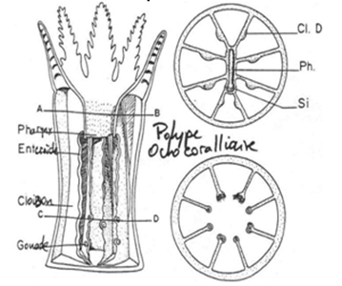
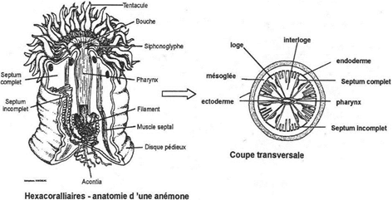

Slide 23
Défense et écologie
cnidoblastes = excellent moyen de défense
toxines relâchées injectées dans les tissus de la proie
Pour les plongeurs, la substance toxique peut provoquer des brûlures douloureuses
squelette calcaire des coraux leur assure 1 protection contre les poissons trop voraces.
polypes produisent du mucus pour nettoyer leur surface des particules qui sédimentent et de nombreux poissons coralliens se nourrissent de ce mucus
Plusieurs coraux possèdent des algues photosynthétiques dans des vacuoles
Les algues produisent des sucres qui sont assimilés par les coraux et débarrassent les coraux des déchets azotés
Corail récif corallien écosystème marin très important

